Slide 1
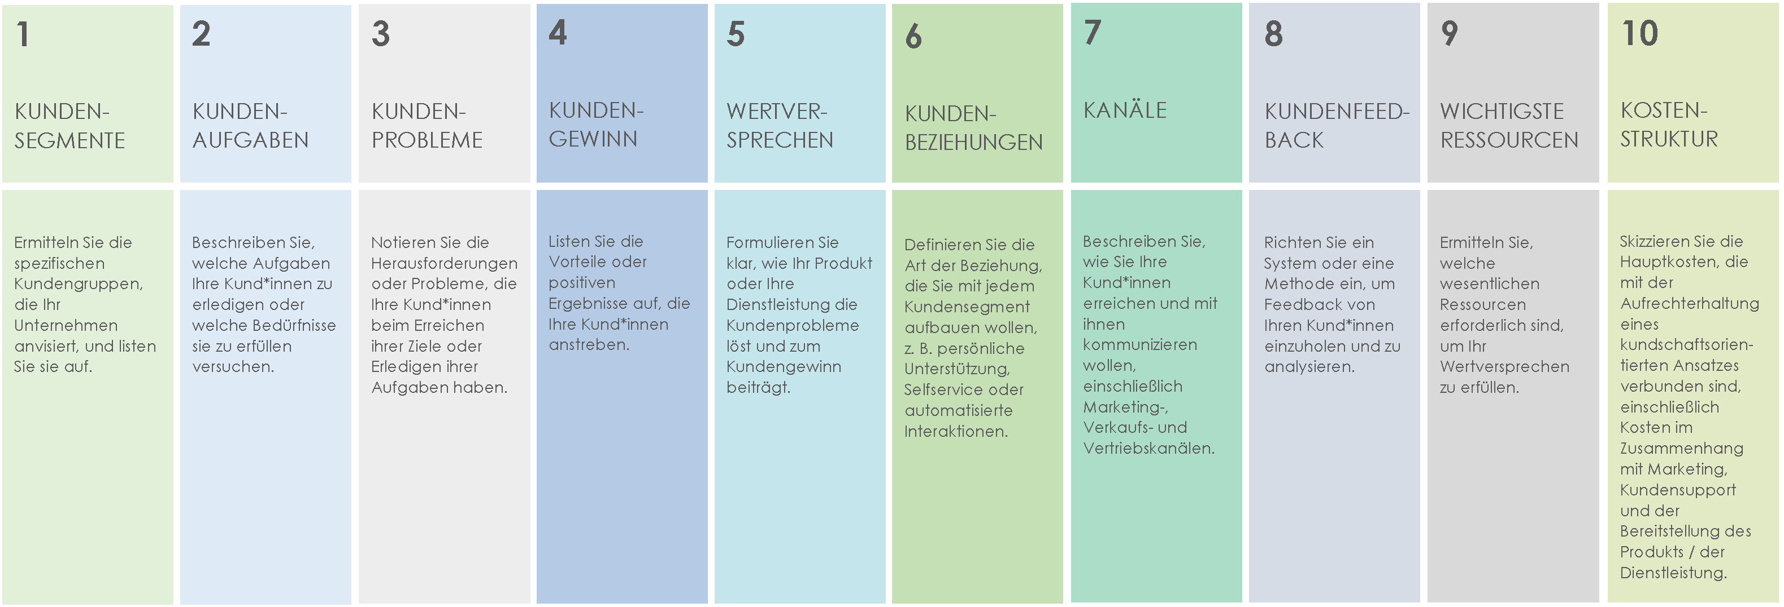
KUNDSCHAFTSORIENTIERTE CANVAS-VORLAGE (BEISPIEL) für PowerPoint
Diese Anleitung erläutert, wie Sie die Vorlage ausfüllen, und hilft Ihnen, sich darauf zu konzentrieren, die Bedürfnisse Ihrer Kundschaft zu verstehen und zu erfüllen.

Slide 2
KUNDSCHAFTSORIENTIERTE CANVAS-VORLAGE (BEISPIEL)
1
2
3
4
5
KUNDENSEGMENTE
KUNDENAUFGABEN
KUNDENPROBLEME
KUNDENGEWINN
WERTVERSPRECHEN
Einzelne Besitzer*innen von Elektrofahrzeugen, gewerbliche Elektrofahrzeugflotten und Bewohner*innen von städtischen Gebieten mit begrenzter Ladeinfrastruktur.
Auf der Suche nach bequemen, schnellen und zuverlässigen Ladelösungen für Elektrofahrzeuge; effizientes Lademanagement von Flotten.
Schwierigkeiten bei der Suche nach verfügbaren Ladestationen, lange Ladezeiten, inkonsistente Preise und Qualität.
Schneller und einfacher Zugang zu Lademöglichkeiten, erschwingliche und transparente Preise, verbesserte Ladetechnologie.
Bereitstellung schneller, umweltfreundlicher und weithin zugänglicher Ladelösungen für Elektrofahrzeuge.
Dazu gehört innovative Technologie für ein effizientes Flottenlademanagement.

Slide 3
KUNDSCHAFTSORIENTIERTE CANVAS-VORLAGE (BEISPIEL)
6
7
8
9
10
KUNDENBEZIEHUNGEN
KANÄLE
KUNDENFEEDBACK
WICHTIGSTE RESSOURCEN
KOSTENSTRUKTUR
Aufbau von Kundenbindung durch eine benutzungsfreundliche Mobil-App, reaktionsschnellen Kundenservice und Community-Engagement.
Mobil-App zum Auffinden und Abrufen von Ladestationen, Online-Plattform zur Kontoverwaltung, Kundenservice-Hotline.
Regelmäßige Kundenbefragungen per E-Mail und App, Feedback-Bereich auf der Website, Monitoring der Social-Media-Kanäle.
Netzwerk aus strategisch gelegenen Ladestationen, fortschrittliche Ladetechnologie, engagiertes Kundensupport-Team.
Investitionsausgaben für die Infrastruktur von Ladestationen, Technologieentwicklung und -wartung, Marketing und Kundensupport.

Slide 4
HAFTUNGSAUSSCHLUSS Alle von Smartsheet auf der Website aufgeführten Artikel, Vorlagen oder Informationen dienen lediglich als Referenz. Wir versuchen, die Informationen stets zu aktualisieren und zu korrigieren. Wir geben jedoch, weder ausdrücklich noch stillschweigend, keine Zusicherungen oder Garantien jeglicher Art über die Vollständigkeit, Genauigkeit, Zuverlässigkeit, Eignung oder Verfügbarkeit in Bezug auf die Website oder die auf der Website enthaltenen Informationen, Artikel, Vorlagen oder zugehörigen Grafiken. Jegliches Vertrauen, das Sie in solche Informationen setzen, ist aus eigener Verantwortung.

